Slide 1
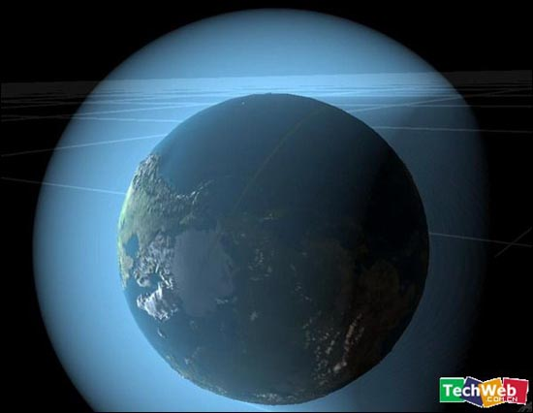

外逸层
热层
中间层
平流层
臭氧层
对流层
我们生活的地球是一个蔚蓝色的星球。厚厚的气体包围着坚实的土地，养育、保护着地球上的生命。厚厚的气体人们通常称之为大气层。

Slide 2
8.3 空气的力量

Slide 3
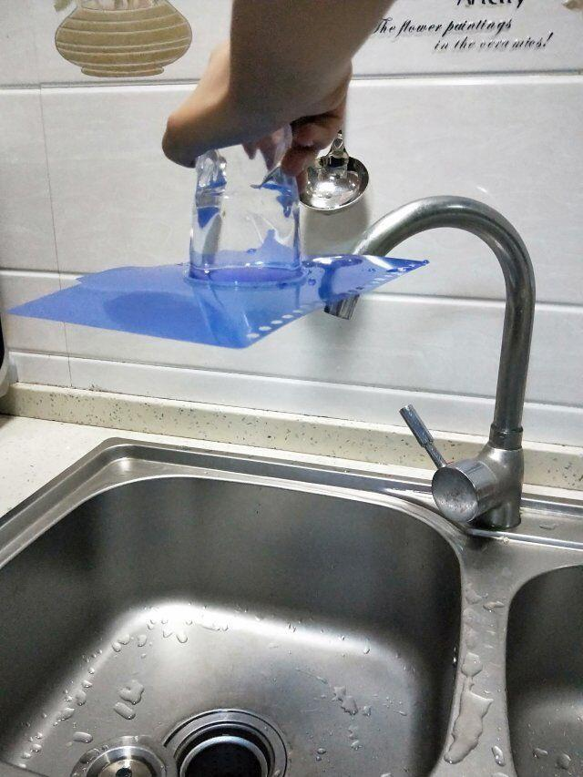
光阴似箭，
你是否还记得那一年国庆，
你做过的一个实验……
为什么倒扣下来纸片不会掉下来呢？
是什么力量在支持者纸片呢？

Slide 4
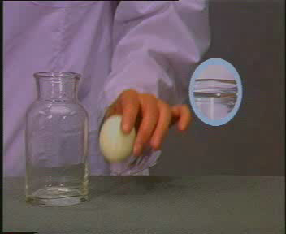

Slide 5
一、大气压强（大气压）
1、大气压产生原因：大气受到重力且具有流动性
2.大气压的方向：
大气压强朝各个方向都有压强。

Slide 6
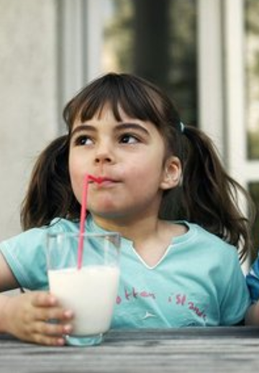
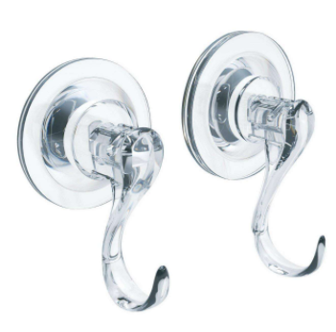
3、大气压强存在实例：
吸盘、吸管吸饮料、吸墨水

Slide 7
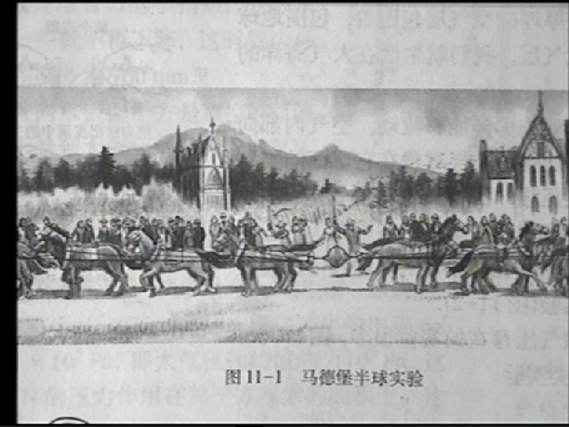
4、第一个证明大气压强存在的著名实验：
马德堡半球实验

Slide 8
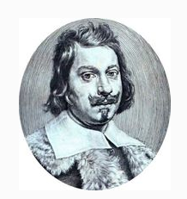
二、测量大气压
托里拆利

Slide 9
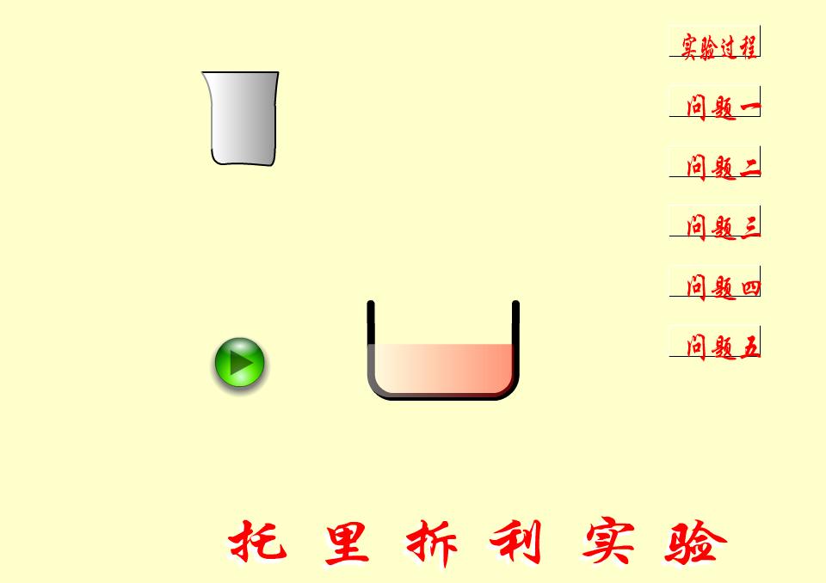

Slide 10
真空
760mm
大气压
大气压

Slide 11
托里拆利实验
二.大气压强的测量——
1、1个标准大气压支撑着管内760mm高的汞柱。
P_{气} =ρ_{汞} gh
=1.013×10⁵Pa
注：（1）水银柱高度是指玻璃管内外液面的高度差
（2）水银柱的的高度由当时的大气压大小决定，与其他因素无关。
思考：为何不用水做这个实验？

Slide 12
托里拆利实验
二.大气压强的测量——
1、1个标准大气压支撑着管内760mm高的汞柱。
2、1个标准大气压下可以支撑约10m高的水柱。

Slide 13
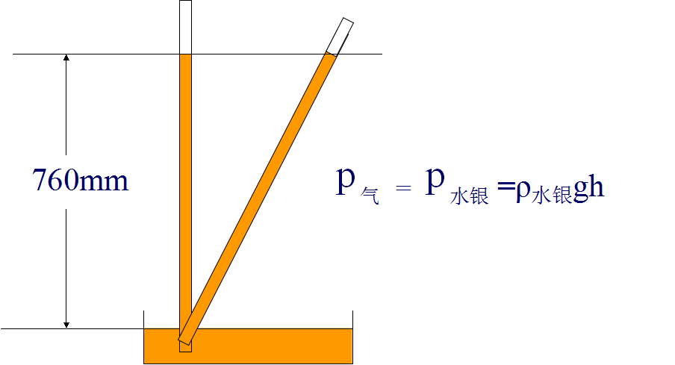
在做托里拆利实验时，如果使玻璃管倾斜，那么
管内水银柱 （ ）
A、长度减小
B、高度不变
C、高度增大
D、高度减小
B
水银柱的长度如何变化？

Slide 14
某同学在做托里拆利实验中，不慎在玻璃管中混入了少量空气，则测量结果将（ ）
A．偏大 B．偏小 C．相等 D．都有可能
B

Slide 15
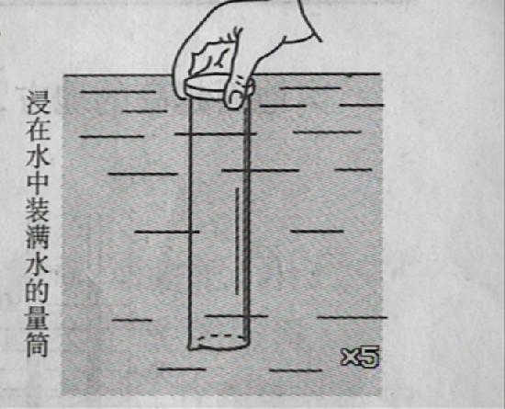
猜一猜、做一做、说一说
把装满水的量筒浸入水中，口朝下。照图那样抓住筒底向上提，在筒口离开水面前，量筒漏出水面的部分（1）是空的；（2）有水，但不满；（3）充满水。猜一猜哪个说法对？

Slide 16
思考：
人的手掌面积约50cm²,作用在手掌上的大气压力约______N.
质疑：
由此可知，我们人体在大气中承受着强大的大气压力作用，为什么没有被压瘪呢？

Slide 17
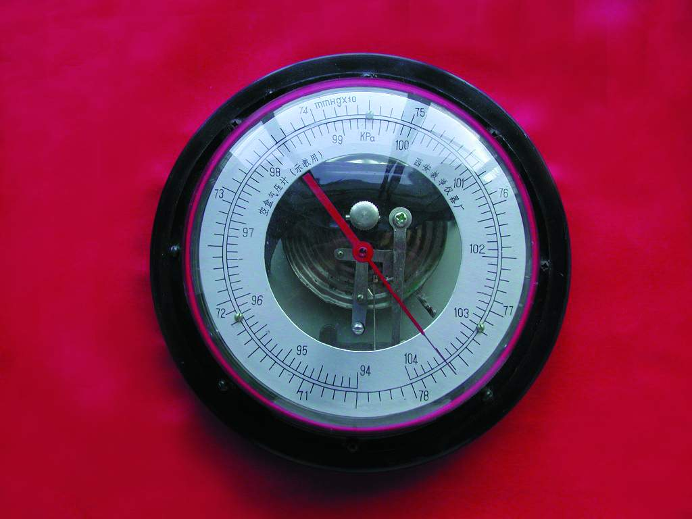
金属盒气压计

Slide 18
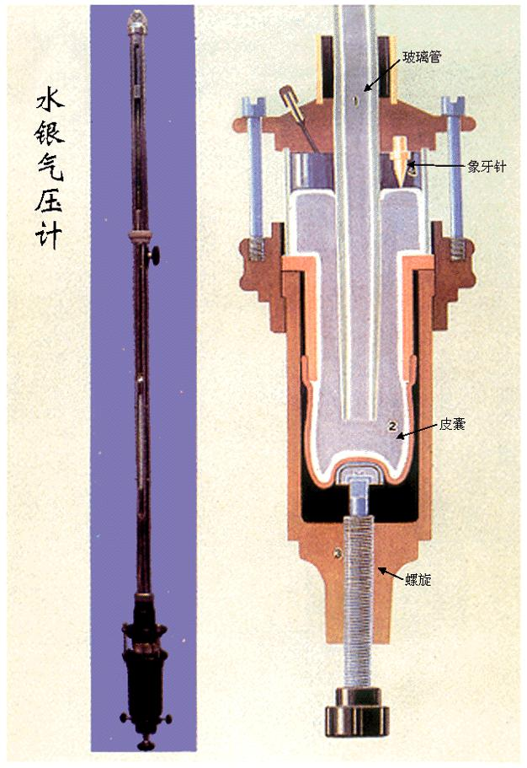

Slide 19
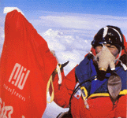
三、大气压强的变化
我们长期生活在大气的底层，已经适应了现在的大气压.
登山运动员，到了高山地区，由于大气压的明显减小，空气稀薄，空气中的氧气含量少，不能满足人体的需要，会出现头痛、恶心、呕吐等症状，高度增加，人的感觉越明显．

Slide 20
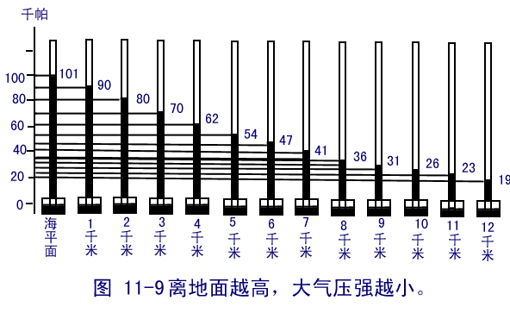
分析表中所列数据可以得到什么结论？
10
从海拔1千米升高到2千米，气压减小了 千帕，
5
而高度从海拔7千米到8千米，气压只减小了 千帕 ．

Slide 21
三、大气压强的变化
1、大气压强随高度的增加而减小。
（原因：越高空气越稀薄）
2、大气压强和沸点的关系：
液面上的气压越高，液体的沸点越高。

Slide 22

练习1：如图将实验装置,山脚拿至山顶,则玻璃管中的水银柱高度将_____. (变大,变小,不变)

Slide 23
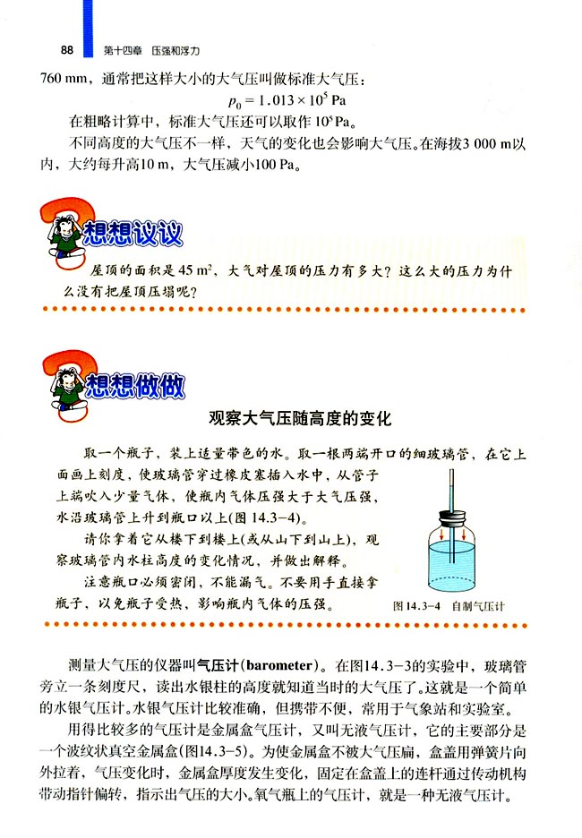
练习2：拿着自制气压计从1楼到100楼上，观察玻璃管内水柱高度将 。 (变大,变小,不变)
自制气压计

Slide 24

四、估测大气压
小明设计如下的实验来估测大气压：
A.将塑料挂钩吸盘按压在光滑水平的玻璃饭上，挤出吸盘内的空气，测出吸盘的直径为d；
B.将小桶轻轻地挂在吸盘的挂钩上；
C.用小勺轻轻地向小桶内加沙，直到塑料吸盘刚好脱离玻璃板，用天平测出此时小桶和沙的质量为m。

Slide 25
请完成下列问题:
(1)吸盘脱离玻璃板时，若不计塑料挂钩的质量，空气对塑料吸盘的压力大小是_______；
(2)测得大气压数值的表达式是P＝ _______；
(3)实验中误差产生的主要原因是(写出一条即可): 。

Slide 26

（2）误差分析：
①吸盘内有少许空气，使所测大气压偏小
②用刻度尺测吸盘直径时误差较大
③很难做到吸盘刚脱落就停止放沙
④用“细沙”不用“弹簧测力计、砝码”的原因：弹簧测力计示数不稳定，不易读数，细沙质量具有连续性

Slide 27
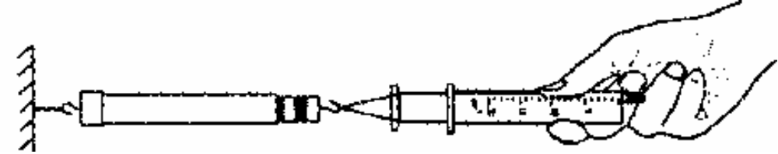
如图是小华做"估测大气压。
(1)请将下列实验步骤补充完整．
A.把注射器的活塞推至注射器筒的底端，然后用橡皮帽封住注射器的小孔．这样做的目的是_______________
B.用细尼龙绳拴住注射器活塞的颈部，使绳的一端与弹簧测力计的挂钩相连，然后水平向右慢慢拉动注射器筒．当注射器中的活塞刚开始滑动时，记下 ，即等于大气对活塞的压力F。
弹簧测力计的示数

Slide 28
C.用刻度尺测出注射器的 ，记为L，读出注射器的容积V，则活塞的面积S= 。
D.最后计算出此时大气压的数值p= (写出表达式)。
全部刻度的长度
V/L
FL/V
（2）实验室有甲乙丙三个注射器，活塞的横截面积分别为0.8cm²、1.2cm²和2cm²，若弹簧测力计量程为10N，实验时应选用_______（选填“甲”、“乙”、“丙”）注射器合适．

Slide 29
（3）小明发现，同学们在做此实验时测得的大气压值误差较大，对此小明与同学找出了下列可能的原因：①橡皮帽封住的注射器小孔中有残余气体；②活塞与注射器筒壁间有摩擦；③弹簧测力计的示数没有读准；④活塞与注射器筒壁不完全密封．
上述原因一定会使测量值小于真实值的是下列中的__________．
A．①③④ B．①④ C．②③ D．①②④

Slide 30

D
1.下列实验不能说明大气压存在的 [ ]
A
2.以下说法错误的是［ ］
A.马德堡半球实验测出了大气压的值
B.大气压随高度的增加而减小
C.一切液体的沸点都随气压的增大而升高
D.密闭容器内的气体温度不变时，体积减小，压强增大

Slide 31
B
3. 压力锅煮稀饭，能节省时间．主要的原因是 [ ]
A．锅内气体压强大，使稀饭容易沸腾
B．锅内气体压强大，依稀饭不易沸腾
C．压力锅传热快，使稀饭容易沸腾
D．压力锅密封性好，使稀饭容易沸腾
4.做托里拆利实验时，测得大气压强值比真实值小， 其原因可能是[ ]
A．玻璃管放得不竖直 B．玻璃管混入少量空气
C．水银槽内的水银太多 D．玻璃管粗细不均匀
B

Slide 32

小明自制了如图的气压计，带着他由一楼带到七楼，观察到玻璃管内水柱的高度将_________

Slide 33
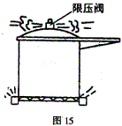
5.张强同学家的高压锅盖上标有“××铝制品厂18cm压力锅”的字样，他测得高压锅限压阀的质量为70g，排气孔的横截面积约为10mm²．问这个商压锅工作时，其内部水蒸气的最大压强为多大?(设大气压P₀=10⁵pa)

Slide 34
若锅盖面积为260cm²，则它所具有的最大重力至少多大才能保证安全?

Slide 35
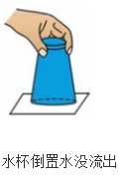
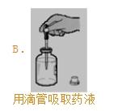
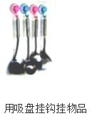
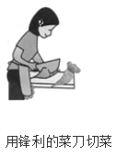
如图所示事例中，跟大气压无关的是（ ）
A B C D

Slide 36
在冬天，保温瓶未装满水，当瓶内温度下降时软木塞不易拔出，这主要是 （ ）
A 塞子与瓶口间摩擦力太大
B 瓶口遇冷收缩
C 瓶内气压小于大气压
D 原先塞子塞的太紧
C

